Slide 1
民意調查的研究設計
蔡佳泓
選舉研究中心研究員

Slide 2
重點提示
橫斷面研究 (Cross-sectional Study)：在特定時間點蒐集資料，了解當下民意分佈。
趨勢研究 (Trend Study)或多次橫斷面研究：針對相同母體在不同時間進行抽樣調查，追蹤民意變動趨勢。
追蹤研究 (Panel Study)：對同一批受訪者進行多次追蹤訪問，考慮時間因素，深入了解個人態度與行為的關係。
同期群研究 (Cohort Study)：追蹤特定世代 (如同年齡層) 的民意變化，觀察歷史事件影響。

Slide 3
橫斷面研究（一）
最常見的民意調查研究設計。
研究者詢問一群受訪者的態度、立場，從這些受訪者的回答當中，找出之間的關係。例如我們想探討民生議題與政治參與與政治態度之間的關係，想像中的心理機制如下：
物價上漲是主觀感受也有客觀資訊，擔心是一種情緒，而政治參與是反應。
支持反對黨
感受物價上漲
擔心可支配所得減少
反對提高健保費

Slide 4
橫斷面研究？（二）
除了核心的變數外，研究者通常會詢問性別、年齡、教育程度、收入、居住地區、職業等等。這些特徵發生在研究之前，稱為pre-treatment。應該與目前的態度有關，但是不會一直變動。
例如，我們可以比較收入高、中、低的受訪者對於物價上漲的感受，進而分別比較他們擔心可支配所得的程度。收入可稱為「控制變項」。
必須注意控制變項會不會有系統性誤差，例如收入高跟收入低的人往往不想回答這一題。或者請受訪者回憶過去的經驗（例如比較現在與過去物價）時會不會有誤差？

Slide 5
橫斷面研究的優缺點
優點是在短時間之內收集上千人甚至更多人的意見，在一定的抽樣誤差下，推論母體的意見，以及找出態度之間的關係。
例如政黨舉行初選民調，在一天之內調查選區內民眾對候選人的支持度，做為提名的參考。
缺點是因為只有一次調查，我們無法確定受訪者在不同時間點會不會有不同的反應。
此外，變數之間可能互相影響，稱為內生性問題。

Slide 6
如何改進橫斷面研究？（一）
橫斷面研究的一個可能問題是我們沒測量到的變數(omitted variable)可能會影響依變數(Y)。例如我們想研究是否大學畢業(X)與收入(Y)的關係，模型如下（參考David Card(1993)）：
資料中除了詢問受訪者學歷以及現在收入，應該詢問受訪者的父母的社會地位、自我成就動機等等，這些差異可能影響收入高低，也可能影響是否上大學。
父母的社會地位可以納入控制變項，但是自我成就動機就算問了也可能是受訪者自己合理化高收入的結果，所以要用工具變數(Instrumental Variable)修正，避免高估學歷與收入的關係。
是否大學畢業
收入

Slide 7
如何改進橫斷面研究？（二）
好的工具變數(Z)必須只影響X(relevance)，但是不影響Y(exclusion)。
住家離大學越近，因為可以省下住宿交通費，就算是不太聰明或者沒有成就動機，也會比住得遠的人可能去念大學，進而比住得遠而沒有上大學的人有比較高的收入。
假設住家位置是隨機的選擇，與收入沒有直接關係，只會影響是否上大學。（不過，有些大學旁的社區的居民有較高收入）
工具變數的作用就是那些「本來可讀可不讀，但因為距離而被推了一把」的人來估計教育與收入的真正關係。
是否大學畢業
收入
住家與大學的距離
X

Slide 8
如何改進橫斷面研究？（四）
橫斷面研究的X與Y可能互相影響，也就是內生性問題(endogeneity)。也可以用工具變數修正內生性問題。
例如：有兩個小孩是否比有三個小孩(X)的母親更難去工作(Y)？還是因為不想工作所以生第三個小孩？
理論上，如果前兩個小孩都是男生或者都是女生(Z)，可能會想生第三個，所以前兩個小孩的性別是工具變數。
例如：兒童常常看電視(X)造成自閉症(Y)？還是自閉症造成看電視？
假設雨天(Z)會造成兒童在家看電視，但是雨天不會影響自閉症。
例如：看越多電視新聞，會不會比較容易有極端態度(polarization)？
假設裝設有線台不會考慮電視新聞頻道在前面或後者，但是如果新聞台在比較前面的頻道，可能會比較常看到電視新聞。

Slide 9
如何改進橫斷面研究？（五）
例如：看越多電視新聞，會不會比較容易有極端態度(polarization)？還是因為有極端態度所以會常看電視新聞？
假設裝設有線台時不會考慮電視新聞頻道在前面或後面的號碼。而且假設新聞台在比較前面的頻道，可能會比較常去打開電視新聞的頻道。所以新聞台是否在比較前面的頻道是工具變數。（實務上不容易調查）
問題：越常運動的人心情越愉快？還是心情越愉快越常去運動？如何找出這兩者之間的關係？

Slide 10
橫斷面研究小結
橫斷面研究可以提供即時的研究，可以推論這一個時間點的民意，像是一個民意的相機。
相對於固定樣本重複調查，或是重複橫斷面研究，成本比較低。
如果有好的工具變數，可以避免內生性問題，處理潛在變數問題。
應該小心受訪者的社會期待誤差，例如都相信某些價值，或者都會去做某些事。
敏感性問題可能有系統性偏差，例如收入的答案偏低。

Slide 11
重複橫斷面研究(Repeated Cross-Sectional Study, RCS)
每隔一段時間調查不同的受訪者同樣的意見、態度，我們可以觀察意見的變化，以及態度與意見之間的關係。
例如：總統滿意度的總體趨勢變化、民主支持度的趨勢變化等等。也可以進一步觀察不同地區、不同年齡層等等次團體的趨勢變化。
例如：在選舉期間，每一週進行一次訪問，可以觀察個體層次上，選舉的事件、廣告、活動等等與候選人支持度的關係。
例如：政黨認同會隨著年齡增加而越來越固定嗎？還是會受到新刺激而改變？

Slide 12
Unification vs. Taiwan Independence Issue Position (ESC data)

Slide 13
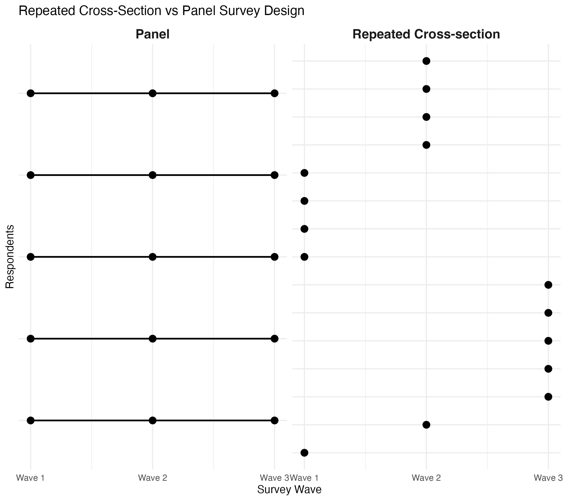

Slide 14
重複橫斷面研究的應用（一）
RCS也被稱為「類面板數據分析」 (Pseudo-Panel Analysis)、 「合成面板分析」 (Synthetic Panel Analysis) 或 「世代分析」 (Cohort Analysis)。假設一群人的組成特徵（例如：出生年份）是固定的，即便每次抽樣抽到的「人」不同，但只要樣本夠大，這群人的平均行為就可以被視為同一個個體在時間軸上的變化。
例如：每 5 年調查一群民眾的政黨認同，可以將人群分為不同年齡層（Cohorts），觀察政黨輪替前後，同一個年齡層的政黨認同變化，從而推論政黨輪替對於政黨認同的影響。也可以分析同一個年齡層的政黨認同會不會隨著年紀增加而改變。

Slide 15
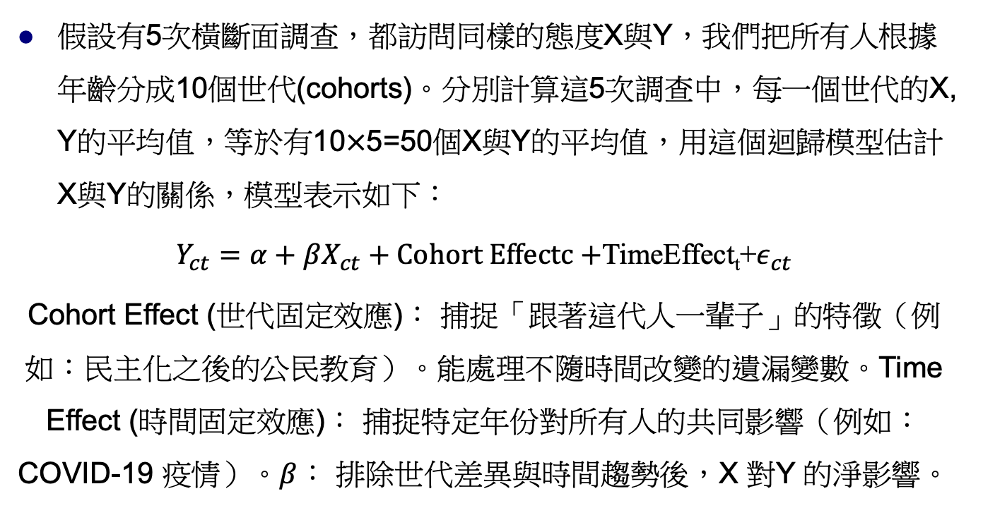
重複橫斷面研究的應用（二）
假設有5次橫斷面調查，都訪問同樣的態度X與Y，我們把所有人根據年齡分成10個世代(cohorts)。分別計算這5次調查中，每一個世代的X, Y的平均值，等於有10$×$5=50個X與Y的平均值，用這個迴歸模型估計X與Y的關係，模型表示如下：
$Y_{ct}=α+βX_{ct}+Cohort Effectc+$TimeEffect_{t}+$ε_{ct}$
Cohort Effect (世代固定效應)： 捕捉「跟著這代人一輩子」的特徵（例如：民主化之後的公民教育）。能處理不隨時間改變的遺漏變數。Time Effect (時間固定效應)： 捕捉特定年份對所有人的共同影響（例如：COVID-19 疫情）。$β$： 排除世代差異與時間趨勢後，X 對Y 的淨影響。

Slide 16
重複橫斷面研究的應用（三）
時間固定效應設定方式： 為每一次的調查年份建立一個虛擬變數。如果資料中有 5 次調查（例如 2010, 2012, 2014, 2016, 2018）。產生 5 個虛擬變數，但在分析中只會放入 4 個虛擬變數（需扣除一個基準年，避免完全共線性）。
世代固定效應：每 5 年或 10 年為一個 Cohort（例如：1980-1984 出生者為 Cohort 1）。為每個 Cohort 編號（1, 2, 3...），同樣在模型中以虛擬變數形式呈現。
如果跨度超過 20 年，「年齡」的效果通常不能忽略，產生 「年齡-時期-世代」共線性問題，也就是其中兩個變數自動決定第三個變數。

Slide 17
重複橫斷面研究的優缺點
重複橫斷面研究比起單一橫斷面研究有更多的資料，而且可以捕捉民意的變化，但是成本也比單一橫斷面研究來得高。
比起固定樣本重複訪問，重複橫斷面研究的成本比較低，而且不怕在不同調查中間流失樣本(attrition)，也不怕因為重複訪問使受訪者產生預期的回答(priming)但是沒有同一個被觀察者的資料。
重複橫斷面研究建立在同一群人有共同的特徵，但是這個假設不見得成立，而且這群人的人數要夠多。
如果分析他人收集的資料，要小心不同單位訪問的差異，也要確定問題語句是否一致。

Slide 18
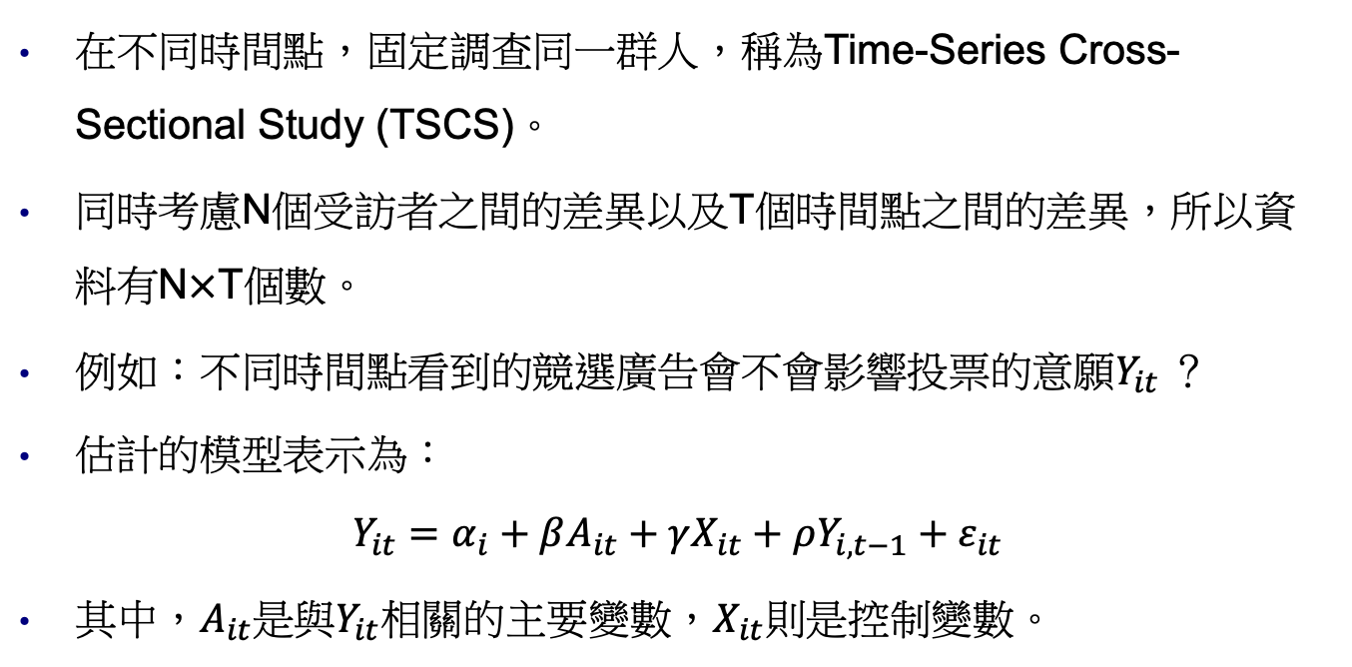
固定樣本重複調查（一）
在不同時間點，固定調查同一群人，稱為Time-Series Cross-Sectional Study (TSCS)。
同時考慮N個受訪者之間的差異以及T個時間點之間的差異，所以資料有N$×$T個數。
例如：不同時間點看到的競選廣告會不會影響投票的意願$Y_{it}$？
估計的模型表示為：
$$Y_{it}=α_{i}+βA_{it}+γX_{it}+ρY_{i,t−1}+ε_{it}$$
其中，$A_{it}是$與$Y_{it}相關的$主要變數，$X_{it}$則是控制變數。

Slide 19
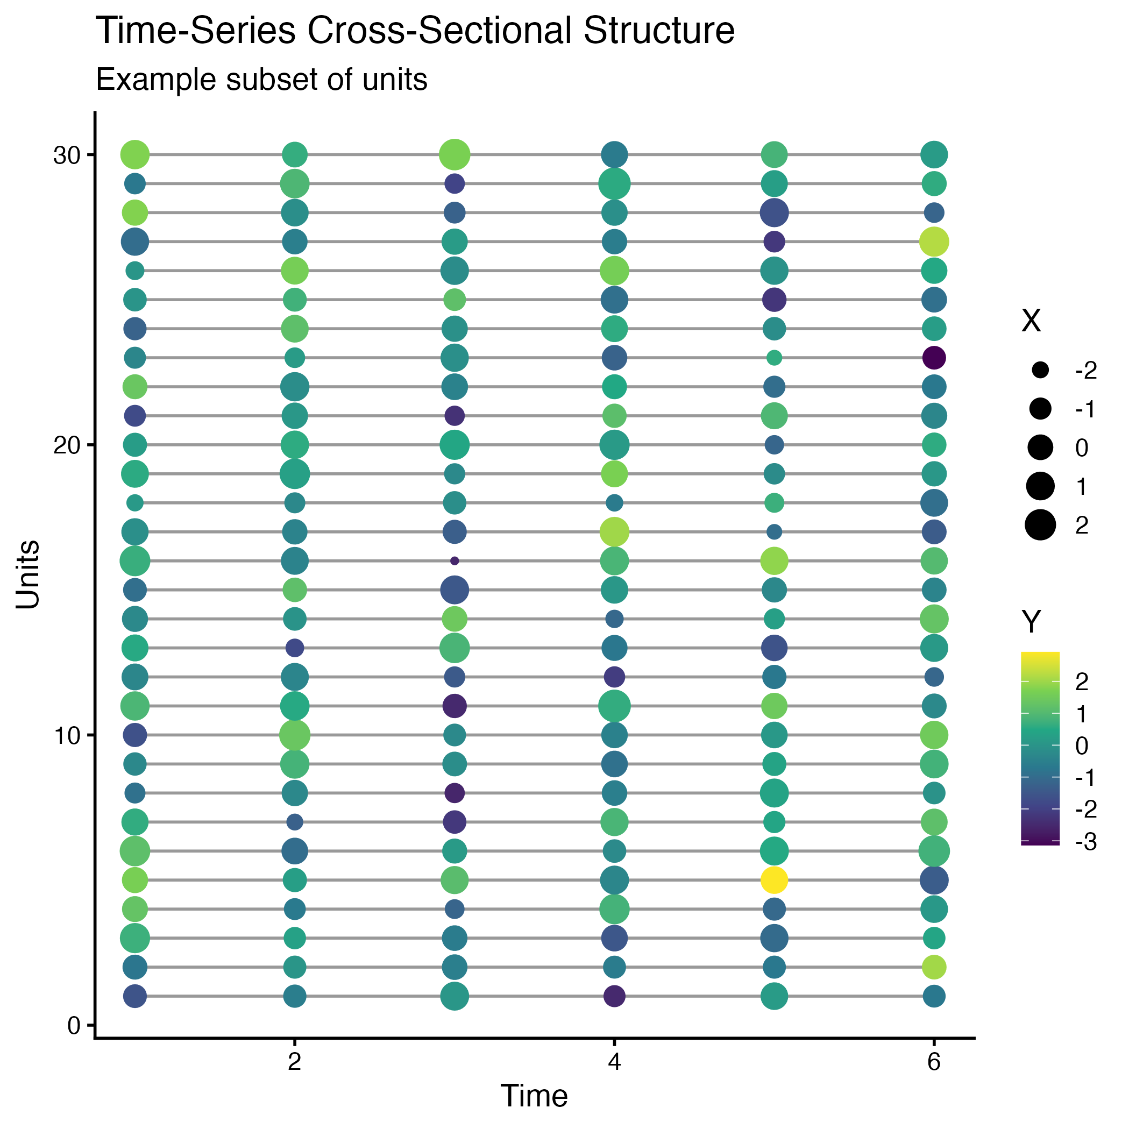

Slide 20
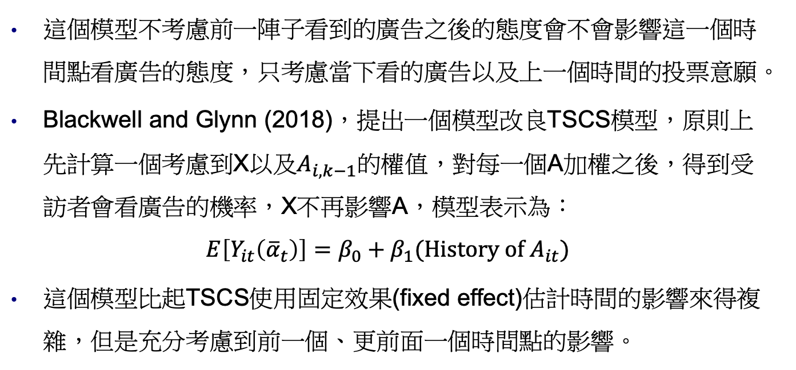
固定樣本重複調查（二）
這個模型不考慮前一陣子看到的廣告之後的態度會不會影響這一個時間點看廣告的態度，只考慮當下看的廣告以及上一個時間的投票意願。
Blackwell and Glynn (2018)，提出一個模型改良TSCS模型，原則上先計算一個考慮到X以及$A_{i, k−1}的權值$，對每一個A加權之後，得到受訪者會看廣告的機率，X不再影響A，模型表示為：
$$E\left[Y_{it}\left({\overline{α}}_{t}\right)\right]=β_{0}+β_{1}(History of A_{it})$$
這個模型比起TSCS使用固定效果(fixed effect)估計時間的影響來得複雜，但是充分考慮到前一個、更前面一個時間點的影響。

Slide 21
固定樣本重複調查優缺點
TSCS可以控制「測量不到但不會隨時間改變」的個體特徵，例如個人成就的動機不會因爲時間改變，所以其他可以測量到的態度的改變才是行為改變的原因。
TSCS 有不同時間點的觀察值，明確釐清是 X 導致 Y，還是 Y 導致 X。
但是同一個個體「前一個時間點的狀態」通常會跟「目前的狀態」高度相關。這違反了觀測值互相獨立的假設，導致標準誤估計錯誤。
如果TSCS資料內有不同群體（例如國家），不同群體的受訪者之間的變異程度可能完全不同，導致標準誤估計錯誤。

Slide 22
長期追蹤資料（一）
社會學、心理學、醫學研究大規模的民眾的行為或者疾病變化，可能間隔好幾年做一次追蹤調查，收集longitudinal data。
例如，醫學研究團隊追蹤超過4,200名46～75歲的中老年人長達12年，發現「坐下—起立測試（Sit-to-Rise Test, SRT）」的分數愈低，也就是坐在地上起身需要手扶地上的次數越多，罹患心血管疾病與死亡風險越高。（ https://www.cw.com.tw/article/5137296 ）。
2019年，哈佛大學的研究團隊發表了一項關於高齡者運動的研究成果。該研究追蹤大約1萬7千名平均年齡72歲的長者，記錄他們每日行走步數，持續長達4年。結果顯示，行走步數愈多的人，死亡率愈低。

Slide 23
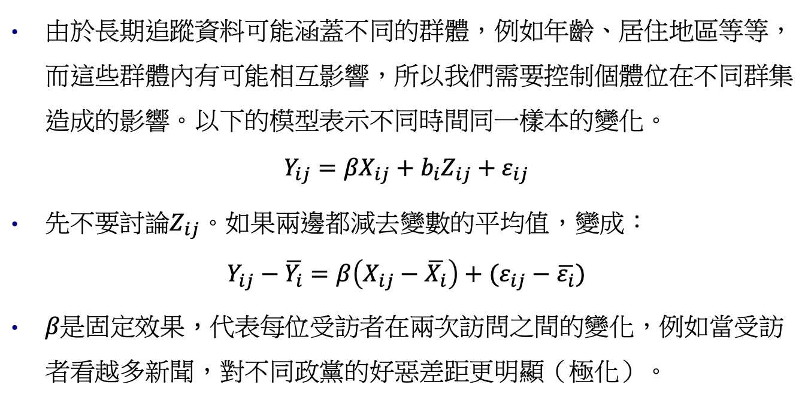
長期追蹤資料（二）
由於長期追蹤資料可能涵蓋不同的群體，例如年齡、居住地區等等，而這些群體內有可能相互影響，所以我們需要控制個體位在不同群集造成的影響。以下的模型表示不同時間同一樣本的變化。
$$Y_{ij}={βX}_{ij}+b_{i}Z_{ij}+ε_{ij}$$
先不要討論$Z_{ij}$。如果兩邊都減去變數的平均值，變成：
$$Y_{ij}−\overline{Y_{i}}=β\left(X_{ij}−\overline{X_{i}}\right)+(ε_{ij}−\overline{ε_{i}})$$
$β是固定效果，代表$每位受訪者在兩次訪問之間的變化，例如當受訪者看越多新聞，對不同政黨的好惡差距更明顯（極化）。

Slide 24
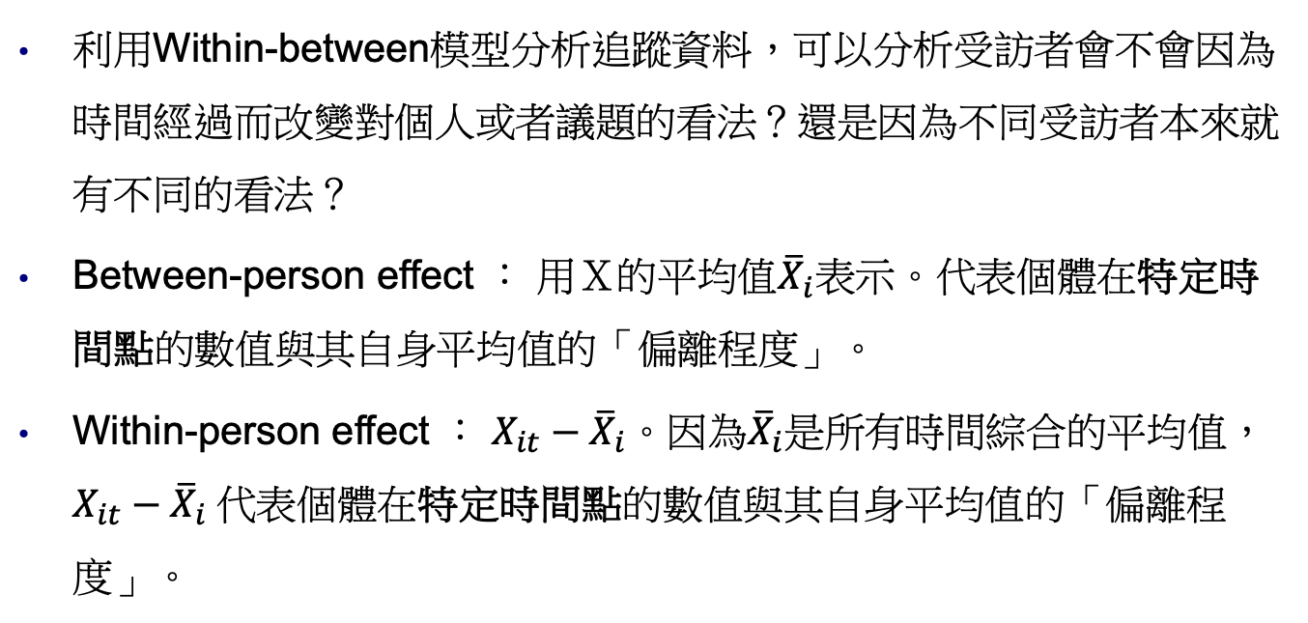
Within-Between Model(1)
利用Within-between模型分析追蹤資料，可以分析受訪者會不會因為時間經過而改變對個人或者議題的看法？還是因為不同受訪者本來就有不同的看法？
Between-person effect ： 用Ｘ的平均值${\overline{X}}_{i}$表示。代表個體在特定時間點的數值與其自身平均值的「偏離程度」。
Within-person effect ： $X_{it}−{\overline{X}}_{i}$。因為${\overline{X}}_{i}$是所有時間綜合的平均值， $X_{it}−{\overline{X}}_{i}$代表個體在特定時間點的數值與其自身平均值的「偏離程度」。

Slide 25
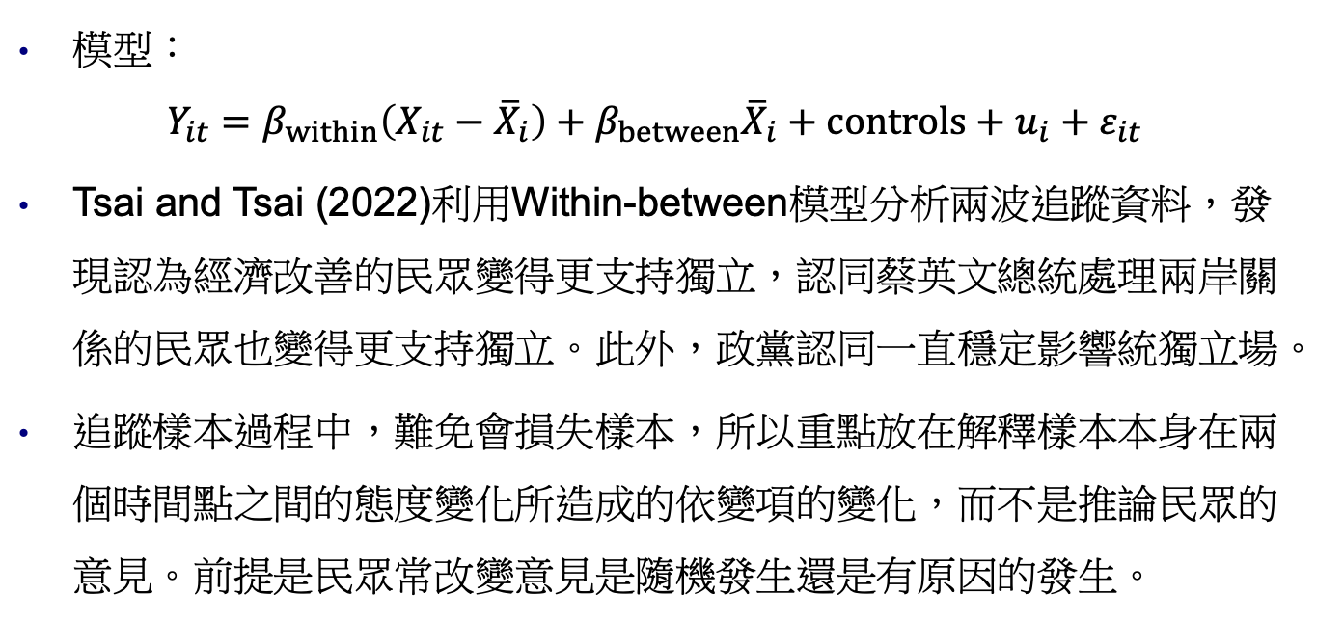
Within-Between Model(2)
模型：
$$Y_{it}=β_{within}\left(X_{it}−{\overline{X}}_{i}\right)+β_{between}{\overline{X}}_{i}+controls+u_{i}+ε_{it}$$
Tsai and Tsai (2022)利用Within-between模型分析兩波追蹤資料，發現認為經濟改善的民眾變得更支持獨立，認同蔡英文總統處理兩岸關係的民眾也變得更支持獨立。此外，政黨認同一直穩定影響統獨立場。
追蹤樣本過程中，難免會損失樣本，所以重點放在解釋樣本本身在兩個時間點之間的態度變化所造成的依變項的變化，而不是推論民眾的意見。前提是民眾常改變意見是隨機發生還是有原因的發生。

Slide 26
結論
橫斷面研究：了解當下民意分佈，但是要注意內生性問題。
多次橫斷面研究：追蹤民意變動趨勢，可以製作Pseudo panel資料。要小心不同單位訪問的差異，也要確定問題語句是否一致。。
追蹤研究：對同一批受訪者進行多次追蹤訪問，透過Within-between model，深入了解個人態度與行為的關係。
同期群研究 ：追蹤特定世代的民意變化，觀察歷史事件影響，但是要注意推論的問題。

Slide 27
課後練習
如果要研究觀看政論節目是否會導致民眾政治態度極化」，請問要採用「單一次橫斷面研究」（Cross-sectional Study）還是「追蹤研究」（Panel Study）？請說明可能的優缺點。
個別民眾在不同時間點對同一議題的回答往往隨機改變，甚至沒有真正的意識形態約束力。然而，為什麼在總體層面（整體民意調查結果）卻能觀察到相對穩定的趨勢？請解釋這種「相互抵銷」的現象。
台灣民眾的統獨立場是一種意識形態？還是一種政治態度？有其他的意識形態嗎？

Slide 28
推薦文獻
世代分析
李冠成、楊婉瑩（2016）「老台灣人 vs 新台灣人：台灣人認同世代差異之初探」
林宗弘（2015）「再探臺灣的世代政治: 交叉分類隨機效應模型的應用， 1995 –2010」
劉義周（1993）「台灣的政治世代」 政治學報 21: 99-120
Chen, Rou-lan. "Stability and changes in party identification in Taiwan: An examination of life cycle, cohort, and period effects." Journal of East Asian Studies 21.2 (2021): 331-352.

Slide 29
推薦文獻
長期追蹤資料
Chia-hung Tsai and Tsung-han Tsai, 2022.03, 'Explaining change in independence–unification views in Taiwan: a within-between model, ' Asian Journal of Communication, Vol.32, No.2, pp.111-130.
Richard Johnston and Henry E. Brady, 2002. ‘The rolling cross-section design’ Electoral Studies 21,2:283-295.
Jos W. R. Twisk. 2023. “Models to disentangle the between-and-within-subjects relationship” in Applied Longitudinal Data Analysis for Medical Science.

